Slide 1


Projeto Clinica ortodôntica
Programação Orientada a Objeto
Esta Foto de Autor Desconhecido está licenciado em CC BY-SA

Slide 2


Sistema Para Desenvolvimento de Projeto na Matéria POO Sobre Clinica Ortodôntica
Esta Foto de Autor Desconhecido está licenciado em CC BY-SA

Slide 3

Detalhes da Entrevista
Informações da entrevista feita ao funcionário(a):
Data da Entrevista: 15/11/2022
Horário da Entrevista: 09:20 horas AM
Nome do Entrevistador: Dhonatas Ferreira de Jesus.
Nome do Funcionário entrevistado(a): Funcionário(a) não quis que o nome fosse revelado devido questões pessoais. Então eu Dhonatas Ferreira de Jesus da Matricula 20192UBA351P0039 me comprometi a manter o sigilo da origem das informações.
Matéria: Programação Orientada a Objetos
Esta Foto de Autor Desconhecido está licenciado em CC BY-SA

Slide 4

Requisitos Fornecidos na Entrevista
Forma de Marcar:
Marcar Horário
Nome do Paciente
Criar Ficha:
Nome Completo
Data de Nascimento
Endereço Completo
Telefone Para Contato
Esta Foto de Autor Desconhecido está licenciado em CC BY-SA

Slide 5

Opções para o Sistema
Tipo do Procedimento
Opção Desmarcar Consulta
Opção Excluir Marcação
Forma de Pagamento
Raio – X
Tratamento de Canal
Extração
Restauração
Limpeza Mais Aplicação de Flúor
Implante Dentário
Esta Foto de Autor Desconhecido está licenciado em CC BY-SA

Slide 6
FLUXOGRAMA DO PROJETO
Esta Foto de Autor Desconhecido está licenciado em CC BY-SA

Slide 7
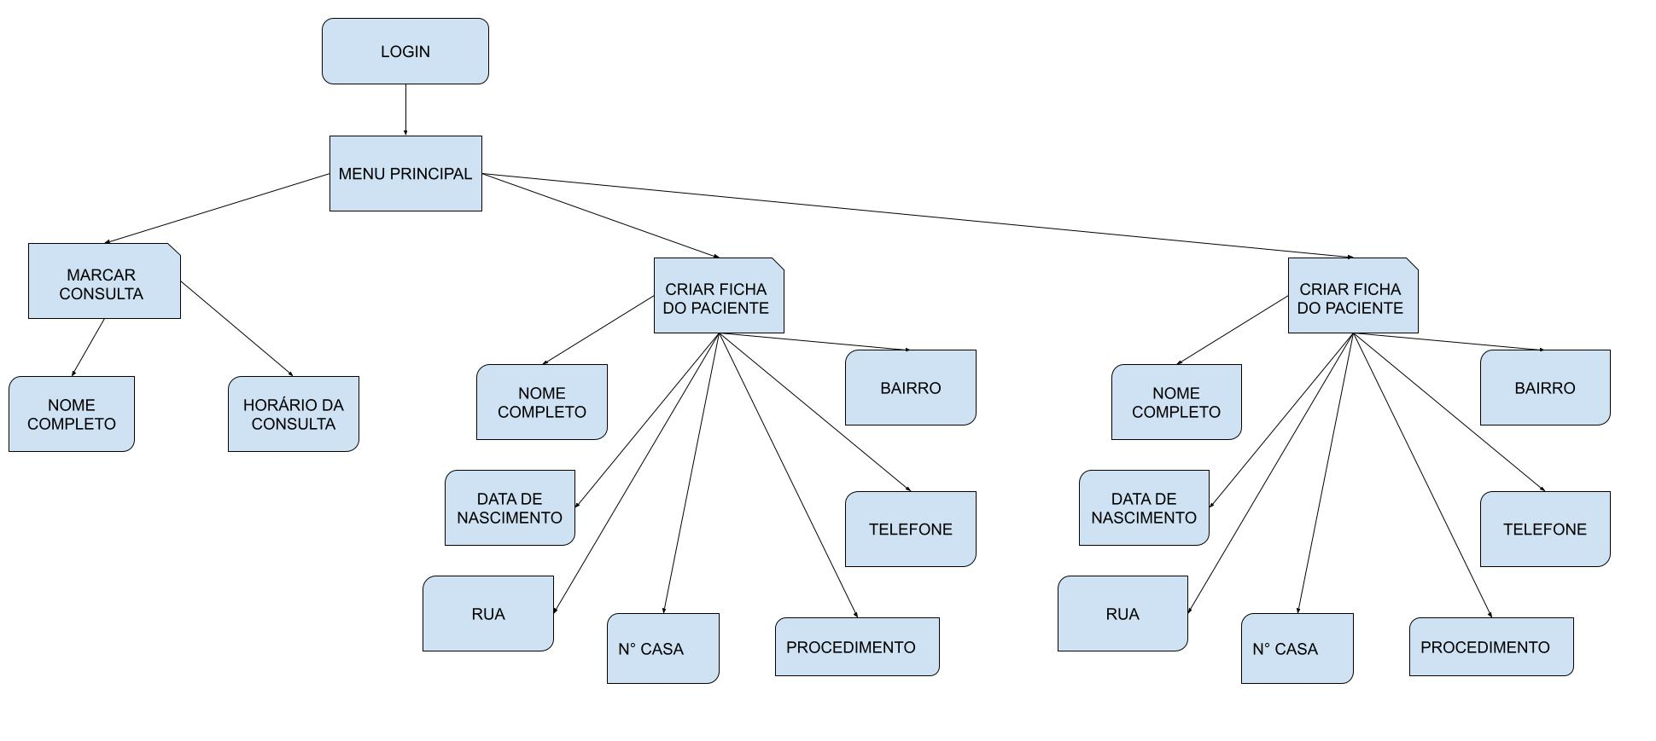

Slide 8
PROTÓTIPOS DO PROJETO
Esta Foto de Autor Desconhecido está licenciado em CC BY-SA

Slide 9
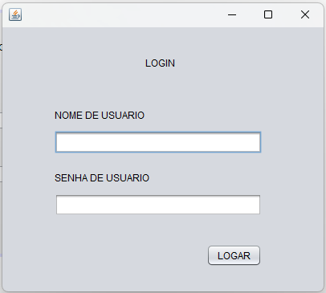
Esta Foto de Autor Desconhecido está licenciado em CC BY-SA

Slide 10
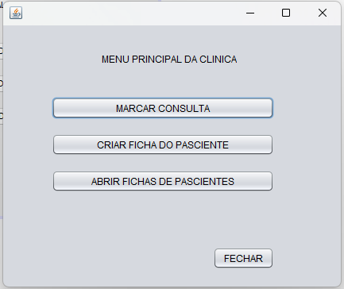
Esta Foto de Autor Desconhecido está licenciado em CC BY-SA

Slide 11
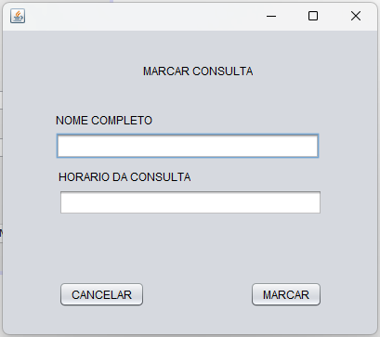
Esta Foto de Autor Desconhecido está licenciado em CC BY-SA

Slide 12
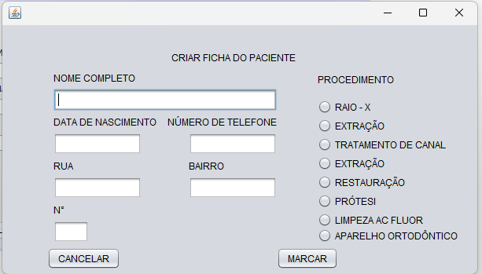
Esta Foto de Autor Desconhecido está licenciado em CC BY-SA

Slide 13
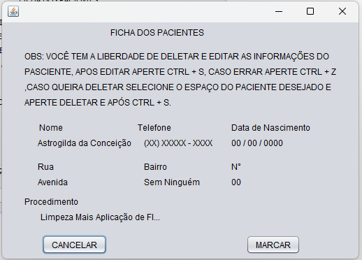
Esta Foto de Autor Desconhecido está licenciado em CC BY-SA

Slide 14
“Cuidado com gente que não tem dúvida. Gente que não tem dúvida não é capaz
de inovar, de reinventar, não é capaz de fazer de outro modo. Gente que não tem
dúvida só é capaz de repetir.”
Mario Sergio Cortella
Esta Foto de Autor Desconhecido está licenciado em CC BY-SA

